Slide 1
3
3
2
3
المراجعة
الدرس 12
الدرس 11
الدرس 10
الدرس 9

Slide 2





أيقونات توجيهية
توجيهات الأستاذ(ة)
تعيين تلميذ للإجابة
المرور بين الصفوف
عرض فيديو
المرور للشريحة الموالية بعد عرض الفيديو
العمل في ثنائيات

Slide 3
برمجة الأسبوع الثالث
(ة)خاص بالأستاذ
الدرس 10
الدرس 9
الدرس 1
ضَرْبُ عَدَدٍ مِنْ رَقْمٍ في عَدَدٍ مِنْ رَقْمَينِ (1)
إِنْشاءُ جَدْوَلَيْ ضَرْبِ 6 وَ7
اَلأَعدادُ مِن 0 إِلى 999 (مراجعة المستلزمات)
الدرس 12
الدرس 11
حَلُّ المَسائِل : وَضْعِياتُ الْمُقارَنَةِ (3)
ضَرْبُ عَدَدٍ مِنْ رَقْمٍ في عَدَدٍ مِنْ رَقْمَينِ (2)
المراجعة
مُراجَعَةُ دُروسِ الأُسْبوعِ الثّالِثِ

Slide 4
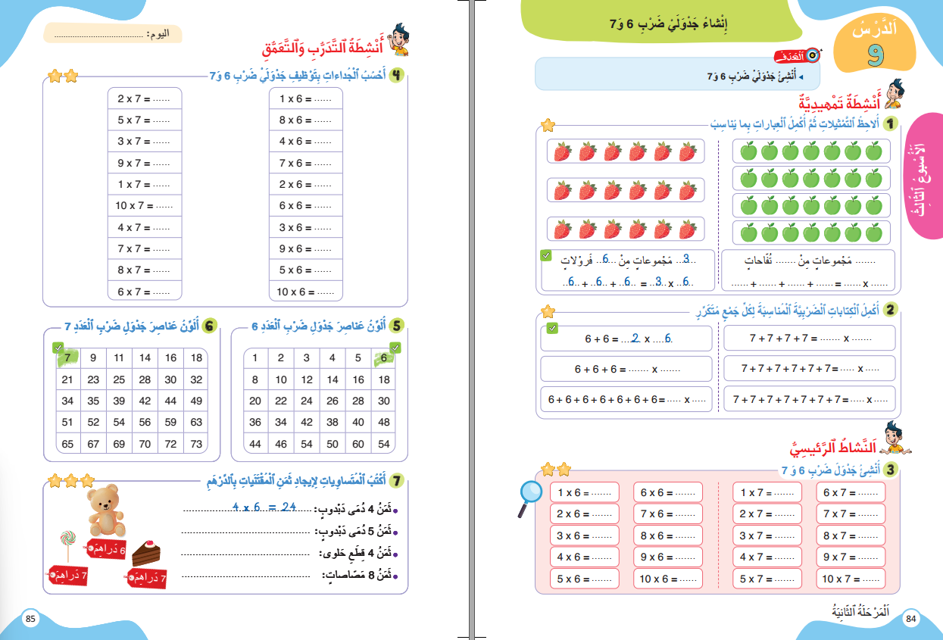
درس اليوم
(ة)خاص بالأستاذ
إِنْشاءُ جَدْوَلَيْ ضَرْبِ 6 وَ7.

Slide 5
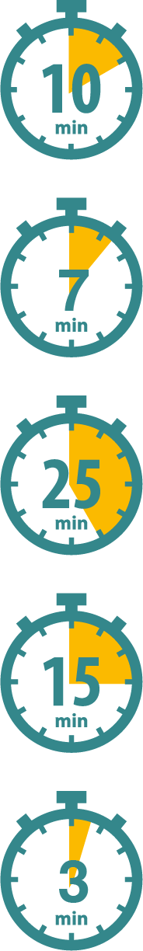
(ة)خاص بالأستاذ
مراحل الدرس
افتتاح الدرس:
5
1
نمذجة
7
2
ممارسة الموجهة
30
3
ممارسة المستقلة
15
4
اختتام الدرس
5

Slide 6
(ة)خاص بالأستاذ
عند نهاية الدرس
على الأقل 80% من المتعلمين سيكونون قادرين على:
إِنْشاءِ جَدْوَلَيْ ضَرْبِ الْعَدَدَيْنِ 6 وَ7.

Slide 7




مرحباً سنتابع درسا جديدا مع مجد وندى

Slide 8

(ة)خاص بالأستاذ
افتتاح الدرس
1
حساب ذهني

Slide 9


نبدأ حصتنا بنشاط الحساب الذهني. خذوا كراسات الحساب الذهني، على الصفحة 7

Slide 10

لديكم دقيقة واحدة لتنجزوا الجمع بالتقريب. دوّنوا النتيجة فقط في دفاتركم.
A
42 + 27 ≈ 40 + 30 ≈ 70
مِثالٌ :
A
70
اُكْتُبواْ في دَفاتِرِكُمْ:

Slide 11
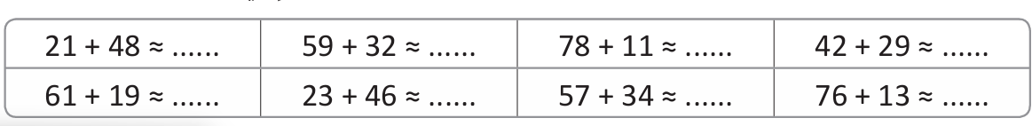
عرض فيديو الحساب الذهني

Slide 12
صححوا
70
90
90
70
80
70
90
90

Slide 13
(ة)خاص بالأستاذ
النمذجة
2
إِنْشاءُ جَدْوَلَيْ ضَرْبِ الْعَدَدَيْنِ 6 وَ7.
7

Slide 14
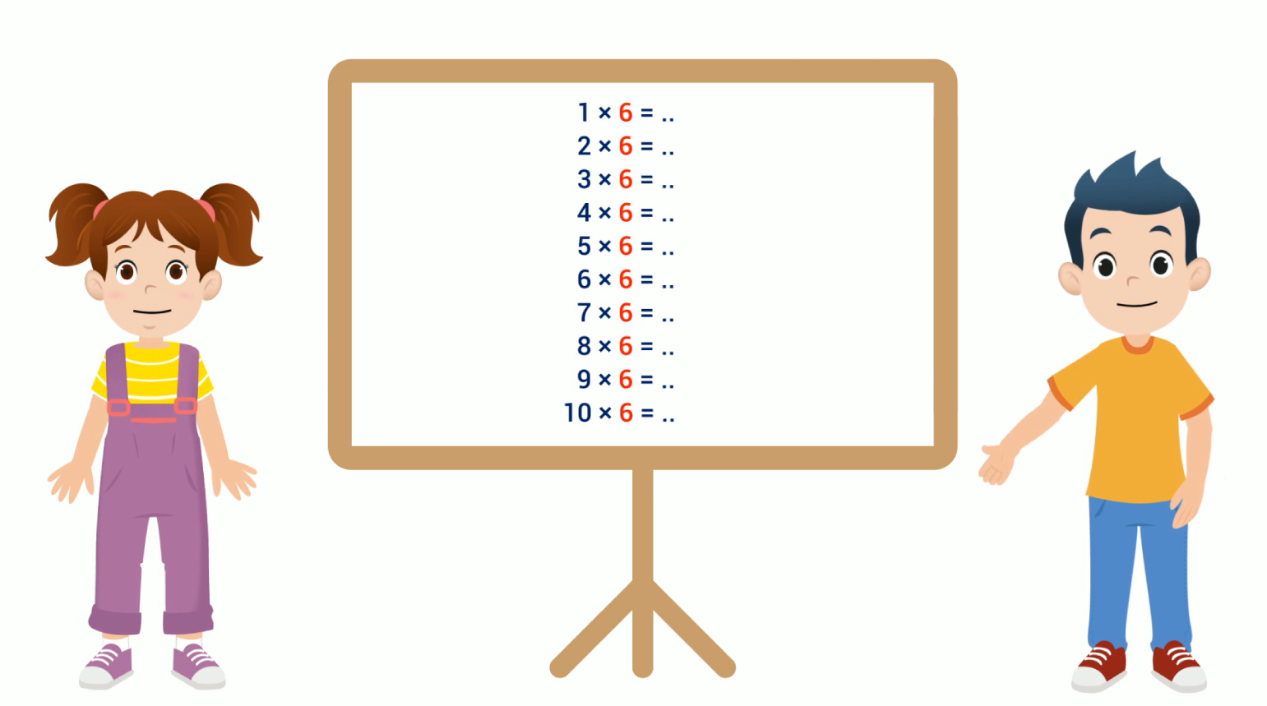
مرحباً، سنتعرف إنشاء جدوليْ ضرب العددين 6 وَ7 مع مجد وندى

Slide 15

عرض فيديو النمذجة

Slide 16
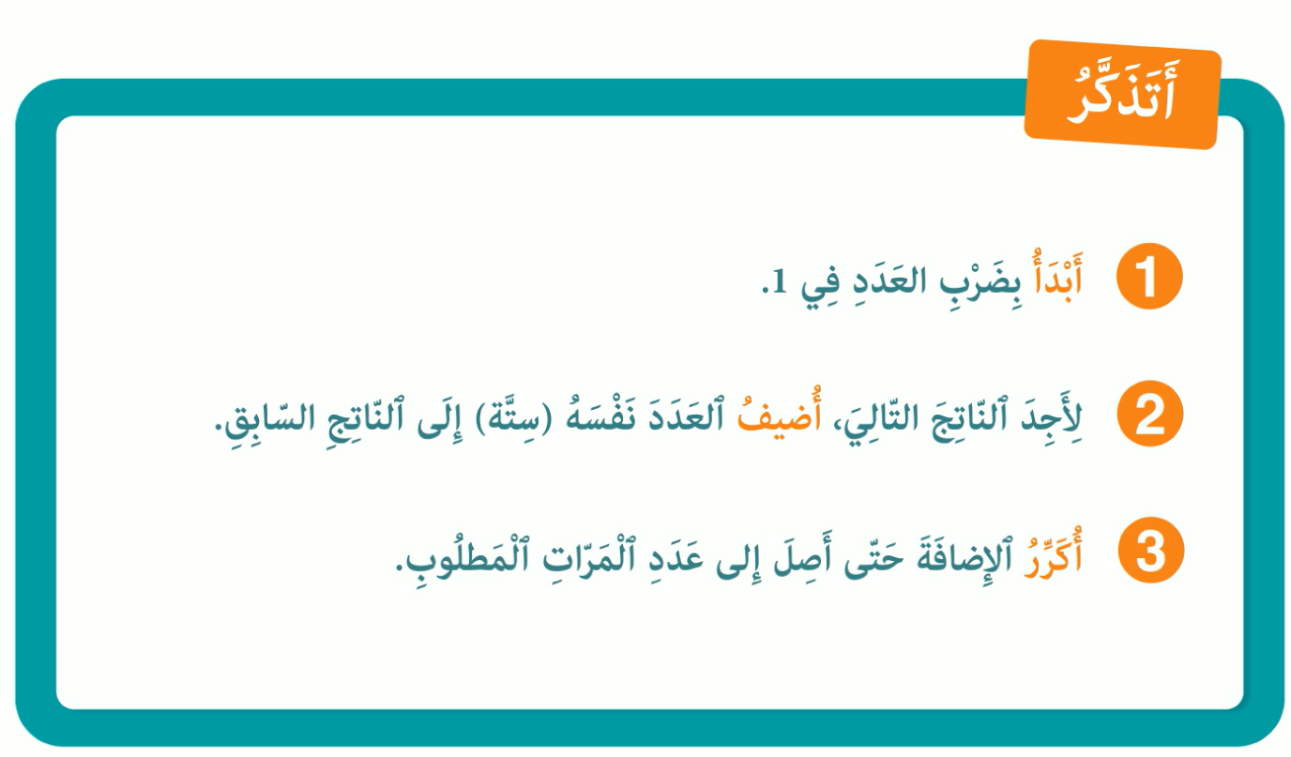
لنتذكر ما تعلمناه مع مجد وندى؛

Slide 17
(ة)خاص بالأستاذ
ممارسة موجهة
3
النشاط 1
النشاط 2
النشاط 3
10

Slide 18
انتبهوا ، سننشئ جدول ضرب العدد 6، مثل مجد وندى.
1 × 6 =
2 × 6 =
3 × 6 =
4 × 6 =
5 × 6 =
6 × 6 =
7 × 6 =
8 × 6 =
9 × 6 =
10 × 6 =

Slide 19

خذوا الألواح

Slide 20
ماذا نفعل في الخطوة الأولى؟
أًكَرِّرُ الإِضَافَةَ
3
أًضِيفُ العَدَدَ نَفْسَه
2
أَبْدَأُ بِضَرْبِ العَدَدِ فِي 1
1
1 × 6 =
2 × 6 =
3 × 6 =
4 × 6 =
5 × 6 =
6 × 6 =
7 × 6 =
8 × 6 =
9 × 6 =
10 × 6 =

Slide 21
على ألواحكم، ابدؤوا بضرب العدد 1 في 6: أي مرة واحدة ستة. اكتبوا النتيجة فقط.
أًكَرِّرُ الإِضَافَةَ
3
أًضِيفُ العَدَدَ نَفْسَه
2
أَبْدَأُ بِضَرْبِ العَدَدِ فِي 1
1
1 × 6 =
2 × 6 =
3 × 6 =
4 × 6 =
5 × 6 =
6 × 6 =
7 × 6 =
8 × 6 =
9 × 6 =
10 × 6 =

Slide 22
ارفعوا الالواح

Slide 23
صححوا: مرة واحدة ستة أو 1 في ستة تساوي 6.
1 × 6 = 6

Slide 24
ننتقل للسطر الموالي من جدول الضرب: 2 × 6.
1 × 6 = 6
2 × 6 =
3 × 6 =
4 × 6 =
5 × 6 =
6 × 6 =
7 × 6 =
8 × 6 =
9 × 6 =
10 × 6 =

Slide 25
ماذا نفعل في الخطوة الثانية؟
أًكَرِّرُ الإِضَافَةَ
3
أًضِيفُ العَدَدَ نَفْسَه
2
أَبْدَأُ بِضَرْبِ العَدَدِ فِي 1
1
1 × 6 = 6
2 × 6 =
3 × 6 =
4 × 6 =
5 × 6 =
6 × 6 =
7 × 6 =
8 × 6 =
9 × 6 =
10 × 6 =

Slide 26
على ألواحكم، أضيفوا العدد نفسه إلى الناتج السابق لإيجاد 2 × 6.
أًكَرِّرُ الإِضَافَةَ
3
أًضِيفُ العَدَدَ نَفْسَه
2
أَبْدَأُ بِضَرْبِ العَدَدِ فِي 1
1
1 × 6 = 6
2 × 6 =
3 × 6 =
4 × 6 =
5 × 6 =
6 × 6 =
7 × 6 =
8 × 6 =
9 × 6 =
10 × 6 =
+ 6

Slide 27
ارفعوا الالواح

Slide 28
صححوا: ستة مرتان، أو 2 في ستة تساوي 12.
2 × 6 = 12

Slide 29
ننتقل للسطر الموالي من جدول الضرب: 3 × 6.
1 × 6 = 6
2 × 6 = 12
3 × 6 =
4 × 6 =
5 × 6 =
6 × 6 =
7 × 6 =
8 × 6 =
9 × 6 =
10 × 6 =

Slide 30
ماذا نفعل في الخطوة الثالثة؟
أًكَرِّرُ الإِضَافَةَ
3
أًضِيفُ العَدَدَ نَفْسَه
2
أَبْدَأُ بِضَرْبِ العَدَدِ فِي 1
1
1 × 6 = 6
2 × 6 = 12
3 × 6 =
4 × 6 =
5 × 6 =
6 × 6 =
7 × 6 =
8 × 6 =
9 × 6 =
10 × 6 =

Slide 31
على ألواحكم، أضيفوا العدد نفسه (6) إلى الناتج السابق لإيجاد 3 × 6.
أًكَرِّرُ الإِضَافَةَ
3
أًضِيفُ العَدَدَ نَفْسَه
2
أَبْدَأُ بِضَرْبِ العَدَدِ فِي 1
1
1 × 6 = 6
2 × 6 = 12
3 × 6 =
4 × 6 =
5 × 6 =
6 × 6 =
7 × 6 =
8 × 6 =
9 × 6 =
10 × 6 =
+ 6

Slide 32
ارفعوا الالواح

Slide 33
صححوا: ثلاث مرات ستة، أو 3 في ستة تساوي 18.
2 × 6 = 18

Slide 34
على ألواحكم، أضيفوا العدد 6 إلى الناتج السابق لإيجاد 4 × 6.
أًكَرِّرُ الإِضَافَةَ
3
أًضِيفُ العَدَدَ نَفْسَه
2
أَبْدَأُ بِضَرْبِ العَدَدِ فِي 1
1
1 × 6 = 6
2 × 6 = 12
3 × 6 = 18
4 × 6 =
5 × 6 =
6 × 6 =
7 × 6 =
8 × 6 =
9 × 6 =
10 × 6 =
+ 6

Slide 35
ارفعوا الالواح

Slide 36
صححوا: أربع مرات ستة، أو 4 في ستة تساوي 24.
2 × 6 = 24

Slide 37
(ة)خاص بالأستاذ
ممارسة موجهة
3
النشاط 1
النشاط 2
النشاط 3
10

Slide 38
على ألواحكم، حددوا ناتج ضرب 1 في 7.
1 × 7 =
2 × 7 =
3 × 7 =
4 × 7 =
5 × 7 =
6 × 7 =
7 × 7 =
8 × 7 =
9 × 7 =
10 × 7 =

Slide 39
ارفعوا الالواح

Slide 40
صححوا، من يقوم إلى السبورة، ليشرح لنا كيف توصل إلى الجواب؟
1 × 7 = 7

Slide 41
على ألواحكم، حددوا ناتج ضرب 2 في 7.
1 × 7 = 7
2 × 7 =
3 × 7 =
4 × 7 =
5 × 7 =
6 × 7 =
7 × 7 =
8 × 7 =
9 × 7 =
10 × 7 =

Slide 42
ارفعوا الالواح

Slide 43
صححوا، من يقوم إلى السبورة، ليشرح لنا كيف توصل إلى الجواب؟
2 × 7 = 14

Slide 44
على ألواحكم، حددوا ناتج ضرب 6 في 7.
1 × 7 = 7
2 × 7 = 14
3 × 7 = 21
4 × 7 = 28
5 × 7 = 35
6 × 7 =
7 × 7 =
8 × 7 =
9 × 7 =
10 × 7 =

Slide 45
ارفعوا الالواح

Slide 46
صححوا، من يقوم إلى السبورة، ليشرح لنا كيف توصل إلى الجواب؟
6 × 7 = 42

Slide 47
على ألواحكم، حددوا ناتج ضرب 6 في 7.
1 × 7 = 7
2 × 7 = 14
3 × 7 = 21
4 × 7 = 28
5 × 7 = 35
6 × 7 = 42
7 × 7 = 49
8 × 7 = 56
9 × 7 =
10 × 7 =

Slide 48
ارفعوا الالواح

Slide 49
صححوا، من يقوم إلى السبورة، ليشرح لنا كيف توصل إلى الجواب؟
9 × 7 = 63

Slide 50
(ة)خاص بالأستاذ
ممارسة موجهة
3
النشاط 1
النشاط 2
النشاط 3
10

Slide 51
الآن افتحوا كراساتكم على الصفحة 84

Slide 52
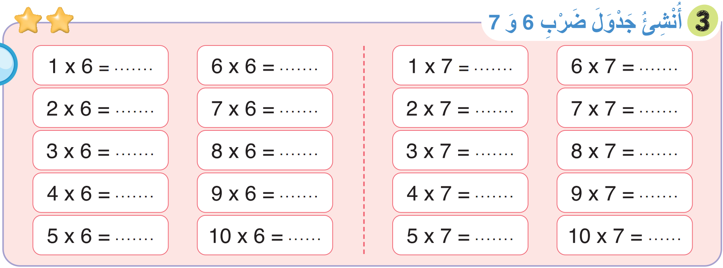
سنطبق نفس الخطوات في هذا النشاط؛ سأشرح التعليمة. انتظروا الانطلاقة

Slide 53
لديكم 5 دقائق للإنجاز؛ سأمر بين الصفوف لمساعدتكم؛

Slide 54
الآن، ستشتغلون في ثنائيات.

Slide 55
كل واحد يقارن إنجازه مع زميله. تأكدوا أنكم اتبعتم الخطوات بشكل سليم.

Slide 56
صححوا
6
36
7
42
12
42
14
49
18
48
21
56
24
54
28
63
30
60
35
70

Slide 57
(ة)خاص بالأستاذ
ممارسة مستقلة
4
أنجز بمفردي
10

Slide 58
على الصفحة 85، أنجزوا النشاط رقم 4
سأمر بين الصفوف لأتحقق من إنجازاتكم وأصحح كراساتكم

Slide 59
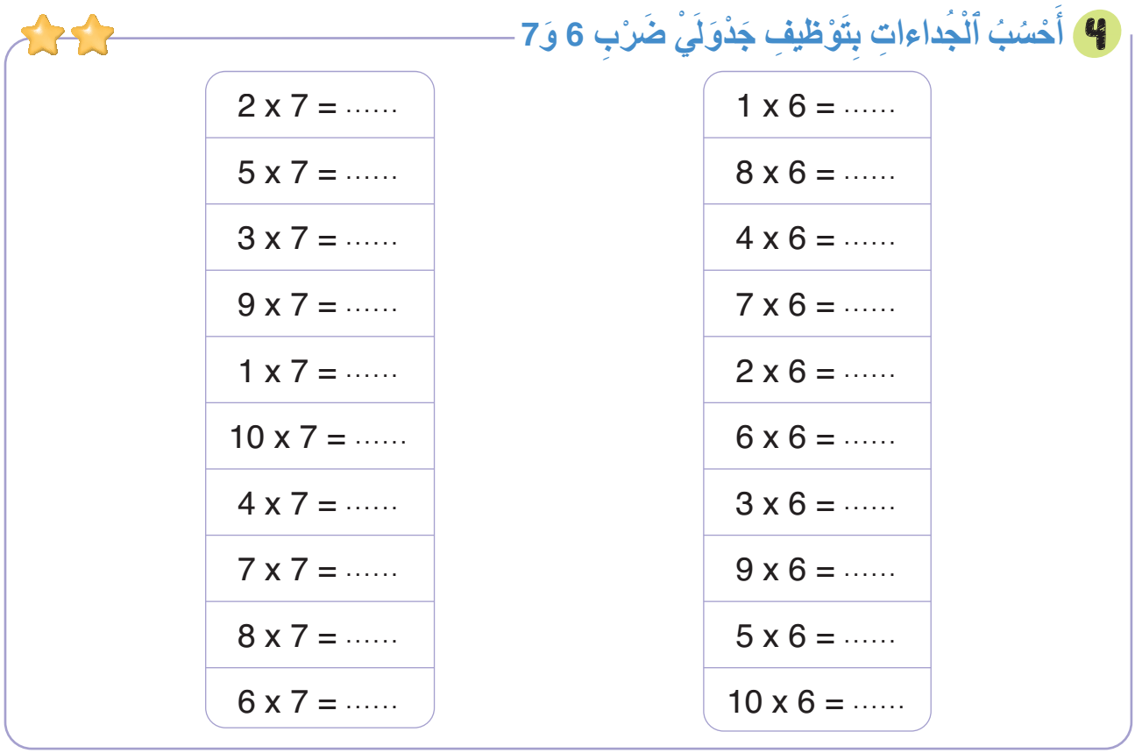
صححوا:
14
6
35
48
21
24
63
42
7
12
70
36
28
18
49
54
56
30
42
60

Slide 60
(ة)خاص بالأستاذ
اختتام الدرس
5
3

Slide 61
انتبهوا جيدا! في المنزل، ستنجزون كل الأنشطة المتبقية على الصفحتين: 84 و85.

Slide 62
إلى اللقاء. في الحصة القادمة، سنقوم بتصحيح التمارين المنجزة في المنزل.

Slide 63

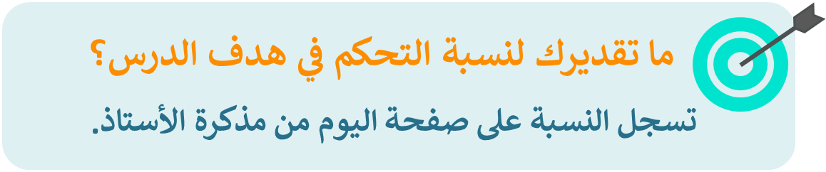
(ة)خاص بالأستاذ
(ة)خاص بالأستاذ
بناء على إنجازات المتعلمين خلال الممارسة المستقلة

